Slide 1

PHÒNG GIÁO DỤC VÀ ĐÀO TẠO QUẬN LONG BIÊN
TRƯỜNG MẦM NON HOA SỮA
LĨNH VỰC PHÁT TRIỂN NHẬN THỨC
Đề tài: Tìm hiểu một số loại rau
Lứa tuổi: 4- 5 tuổi
Giáo viên: Nguyễn Thanh Tuyết
Lê Thị Ánh Ngọc

Slide 2

I Mục Đích – Yêu cầu
1. Kiến thức:
Dạy trẻ biết gọi tên của nhiều loại rau khác nhau: rau ăn lá, rau ăn củ,rau ăn quả như : Rau muống, bắp cải, su hào, rau dền, cà chua, cà rốt...và biết lợi ích của chúng.
2. Kĩ năng:
- Trẻ nhận biết tính đa dạng về hình dạng, kích thước của các loại rau, các món ăn được chế biến từ rau.
- Phát triển khả năng chú ý ghi nhớ có chủ định.
- Cung cấp vốn từ cho trẻ.
- Rèn luyện phát âm đúng.
3. Giáo dục:
-Giáo dục trẻ thích ăn rau và cách chăm sóc, bảo vệ ra

Slide 3

Khám phá một số loại rau

Slide 4
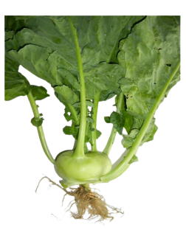
Các con có nhận xét gì về củ su hào?
Lá
Củ
Củ su hào
Rễ

Slide 5

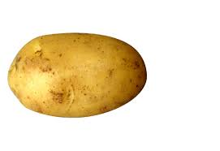
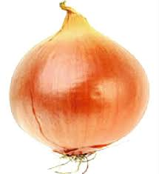
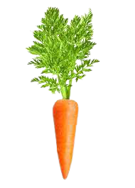
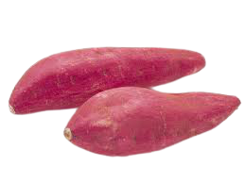
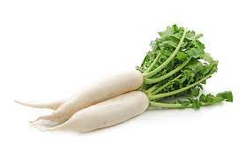
Bé hãy kể tên các loại rau ăn củ mà bé biết

Slide 6
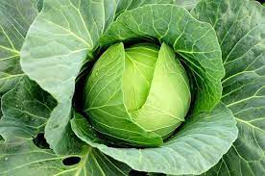
Các con có nhận xét gì về cây bắp cải

Slide 7

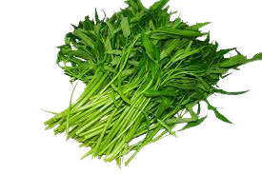
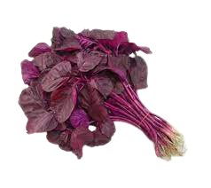
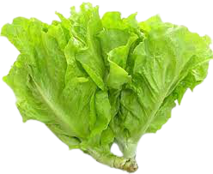
Các con hãy kể tên một số loại rau ăn lá

Slide 8
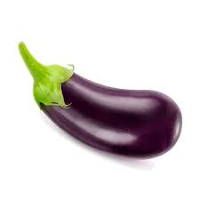
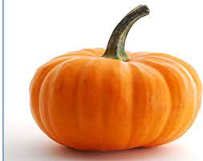
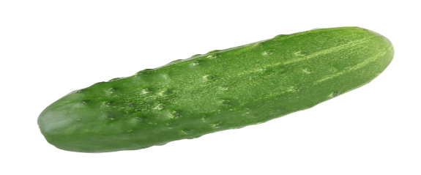
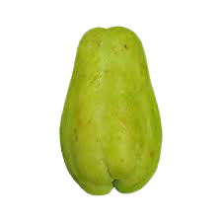
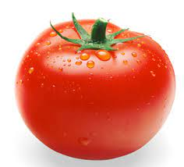
Bé hãy kể tên các loại rau ăn quả mà bé biết

Slide 9
Bé hãy so sánh củ su hào và rau bắp cải

Slide 10

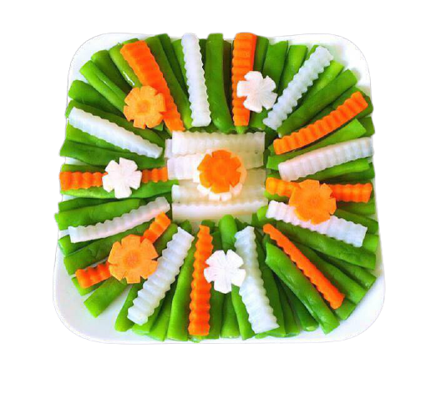
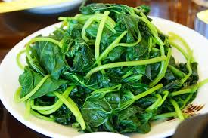
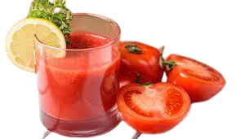
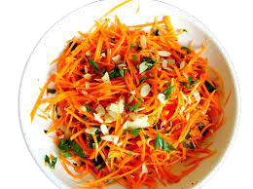
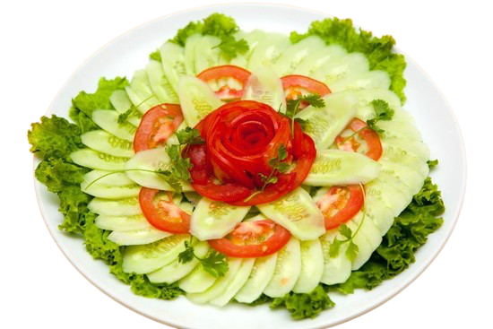
Bé hãy kể tên một số món ăn chế biến từ rau,củ quả mà bé biết

Slide 11

Giáo dục: Các con ơi rau củ quả là nguồn cung cấp vitamin và chất xơ rất tốt cho
cơ thể con người.Vì vậy các con phải thường xuyên ăn các loại rau củ quả ,để có đầy đủ các chất dinh dưỡng,giúp cơ thể khoẻ mạnh nhé!

Slide 12

TRÒ CHƠI: THỬ TÀI CỦA BÉ

Slide 13

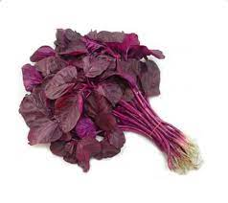
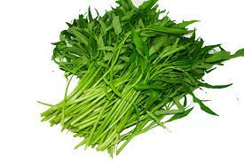
Đố bé biết đâu là rau ăn lá?

Slide 14

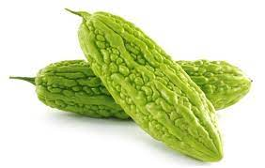
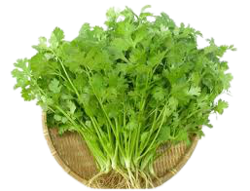
Bé hãy chọn đâu là rau ăn củ?

Slide 15

Bé hãy chọn đâu là rau ăn củ?

Slide 16


